Slide 1
Keuzevak Sander Bakkum sd2d

Slide 2
Inhoud
Onderzoek klant en product
Persona
Userstories
Moodboard
Styleboard
Wireframes
Visueel ontwerp (XD)
Onderzoek testen met de doelgroep
Vertaling van visueel ontwerp naar prototype d.m.v. realisatie in HTML/CSS/JS
Presentatie gerealiseerd prototype

Slide 3
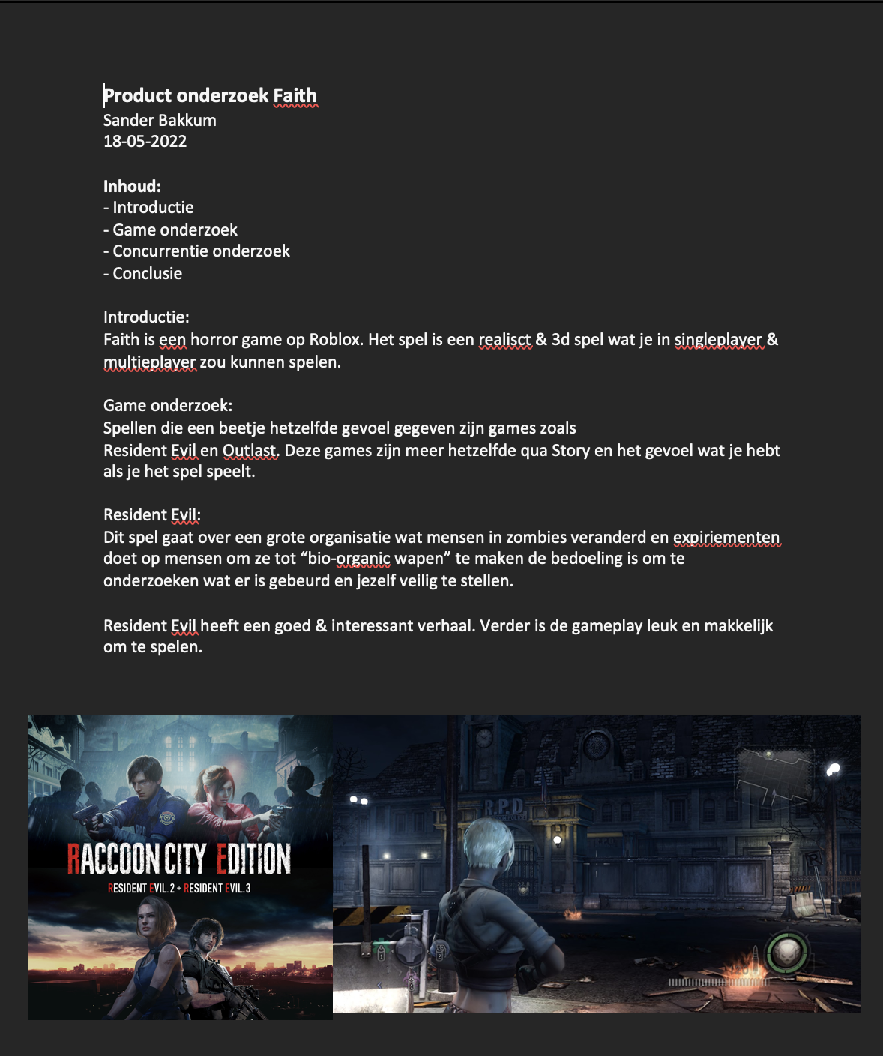
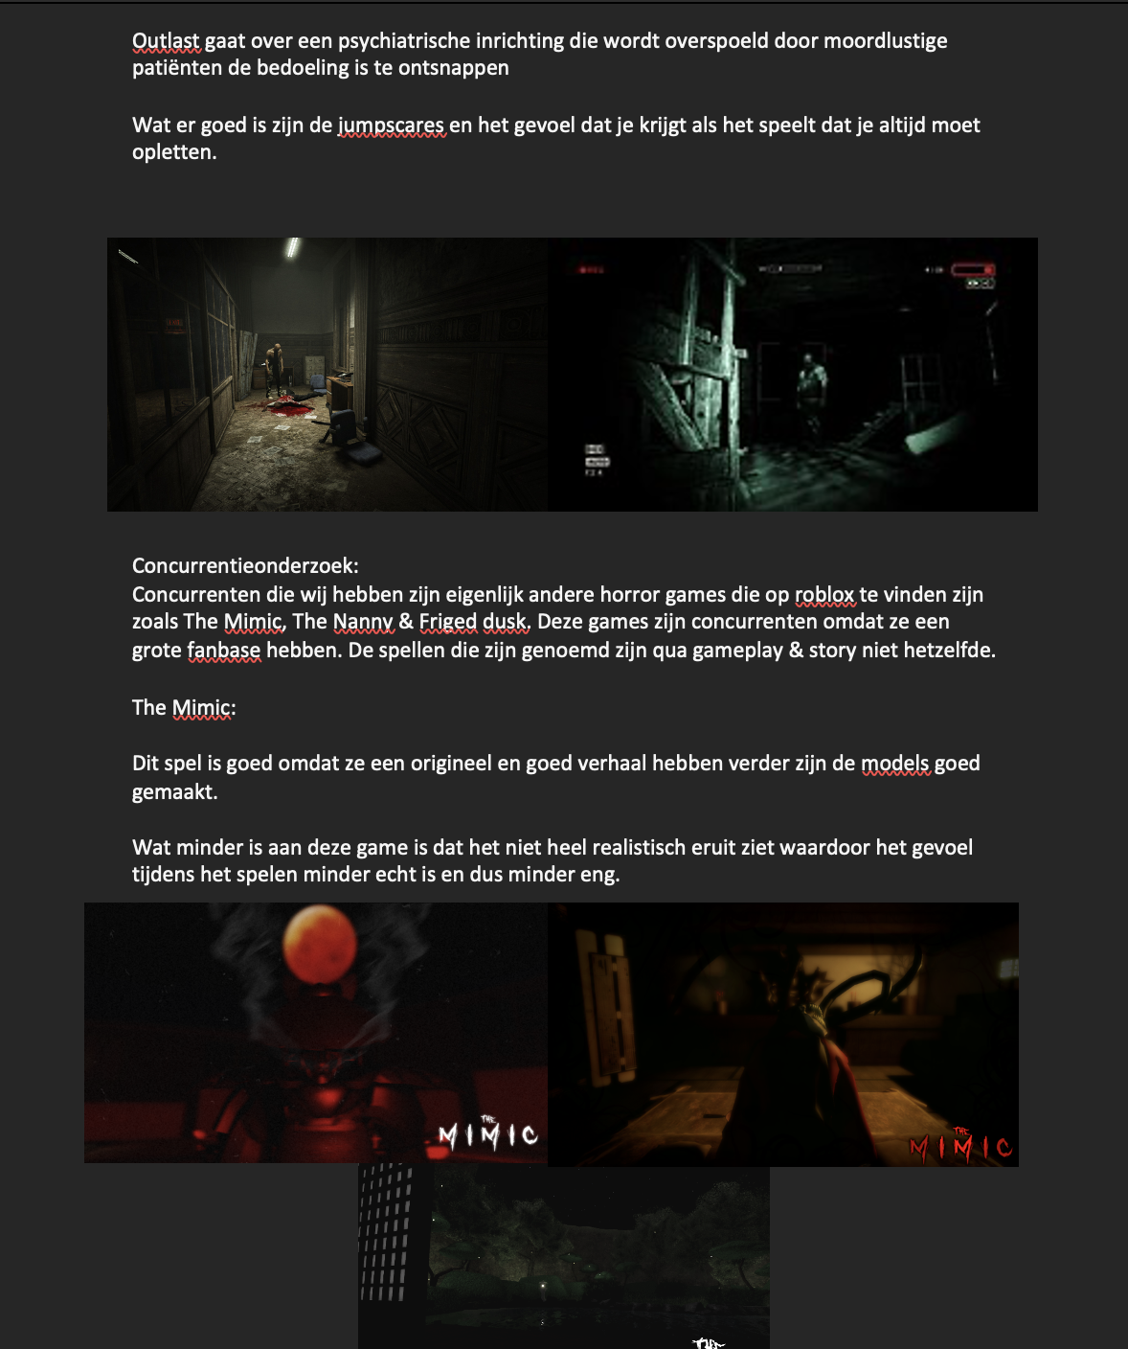
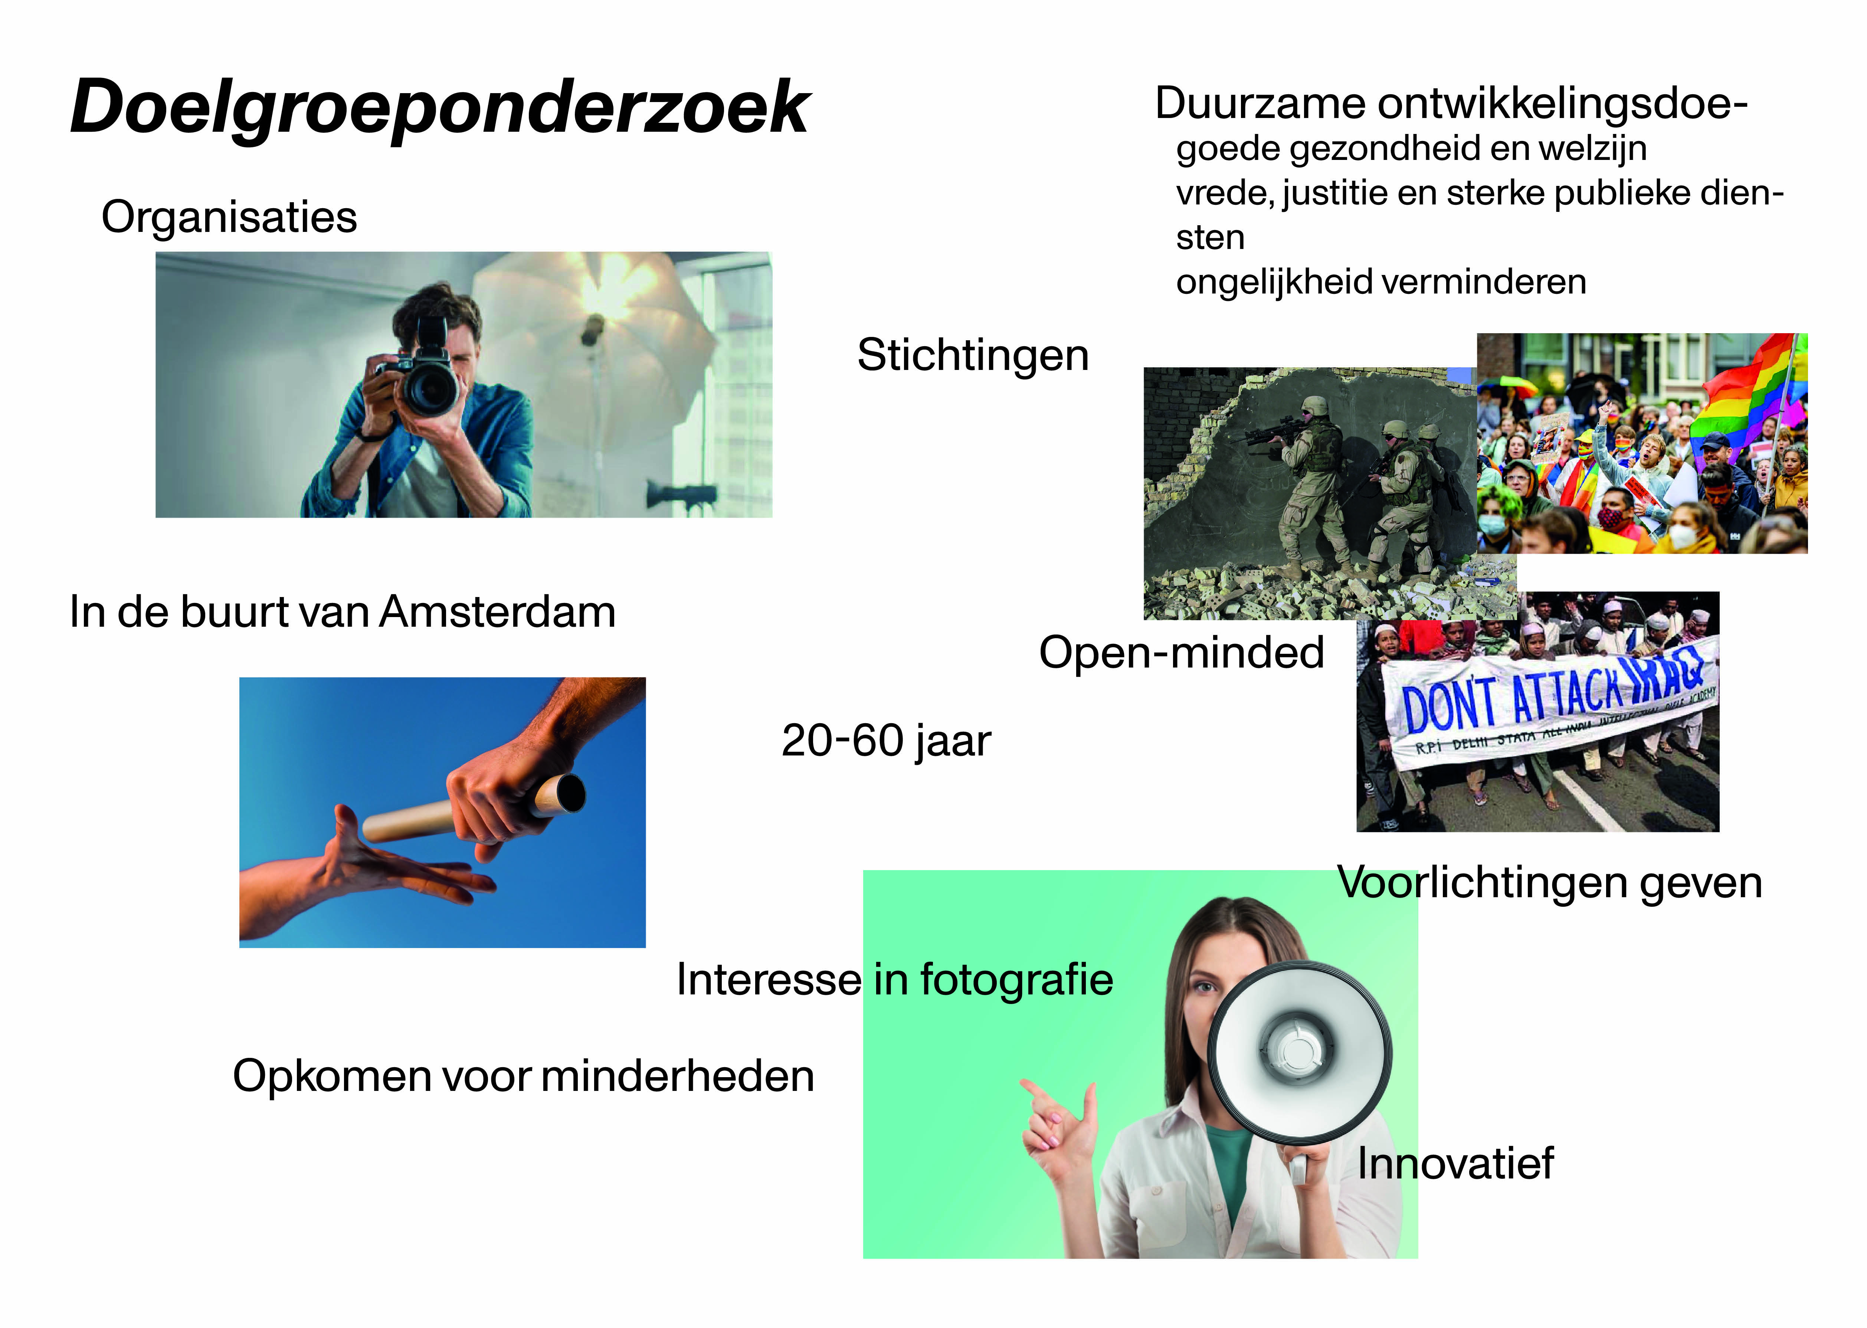
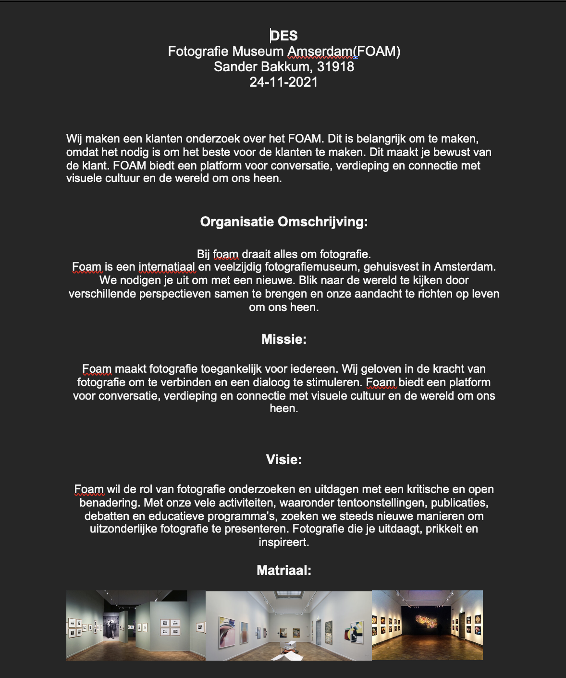
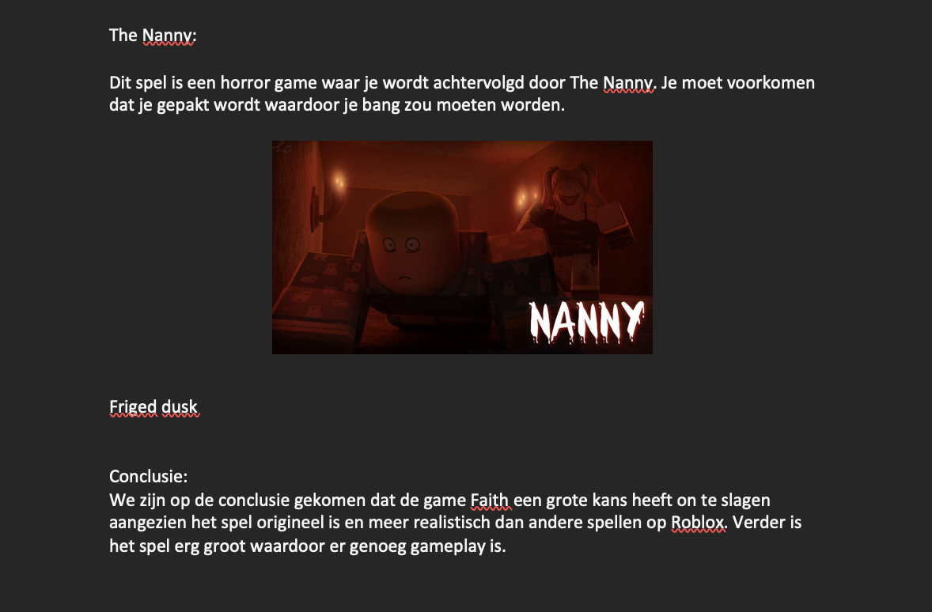
Onderzoek klant en product
FOAM
Faith

Slide 4
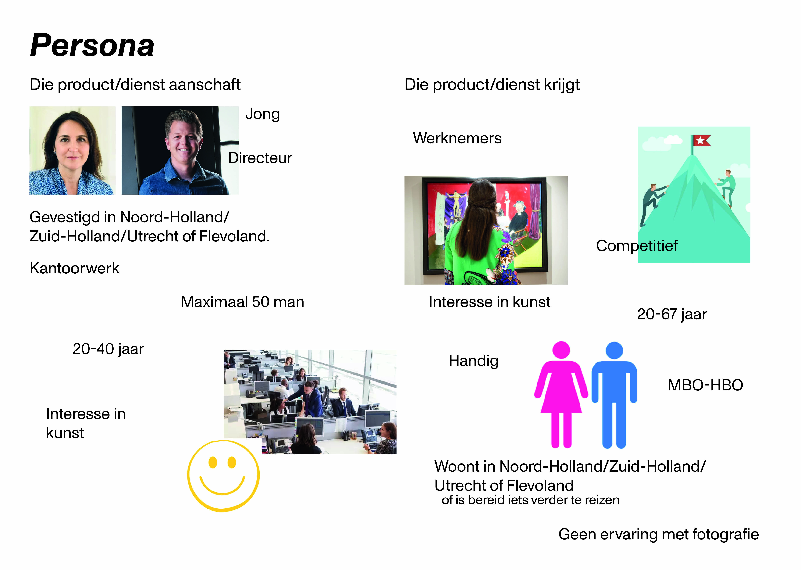
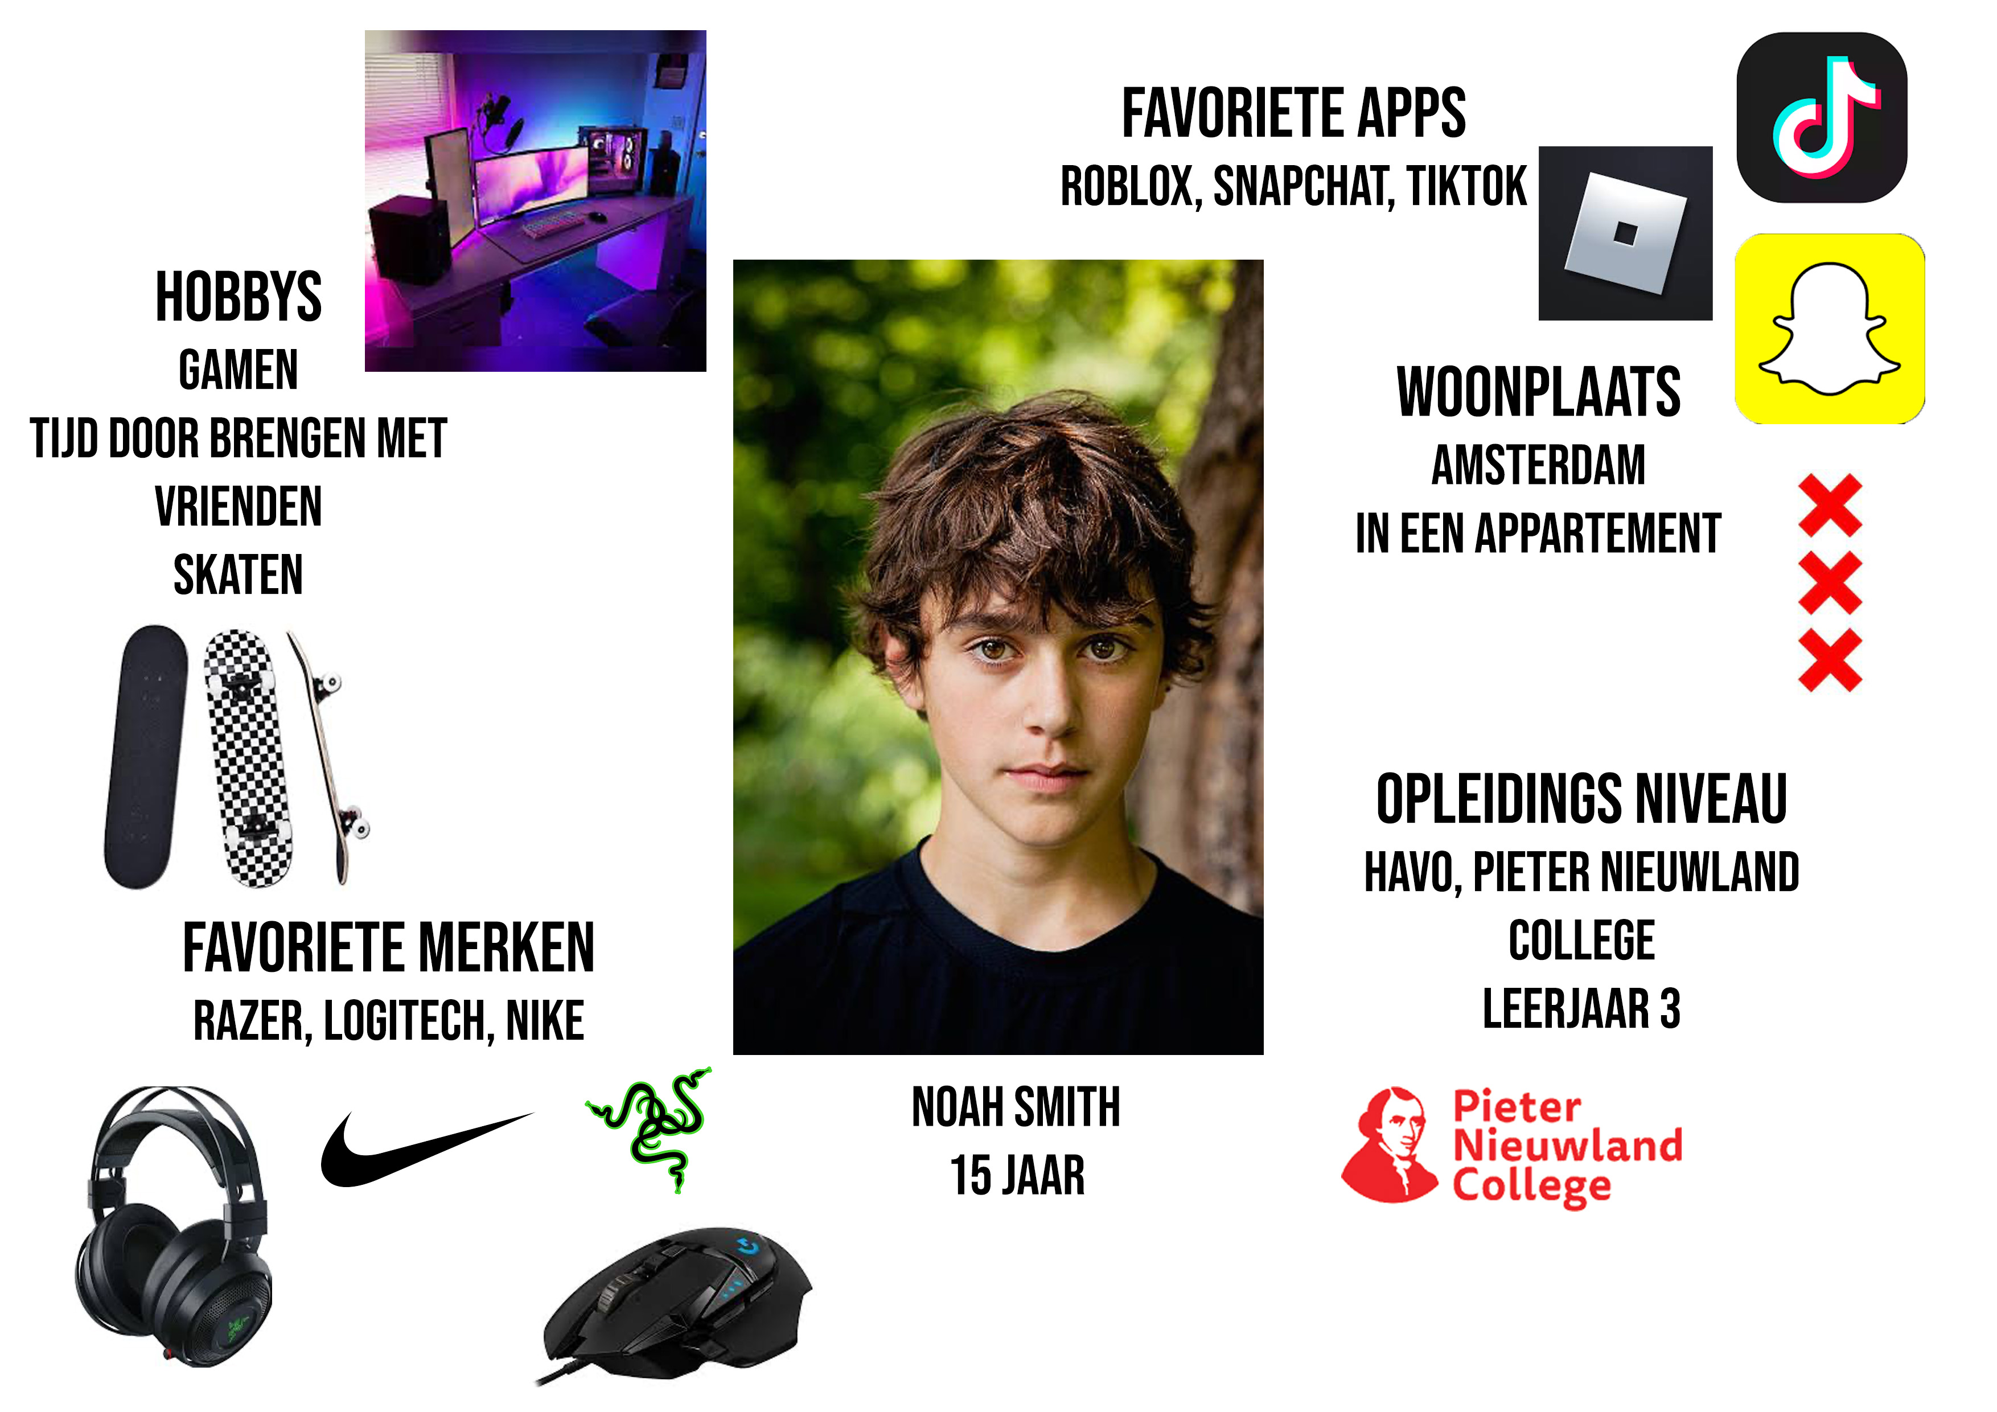
Persona

Slide 5
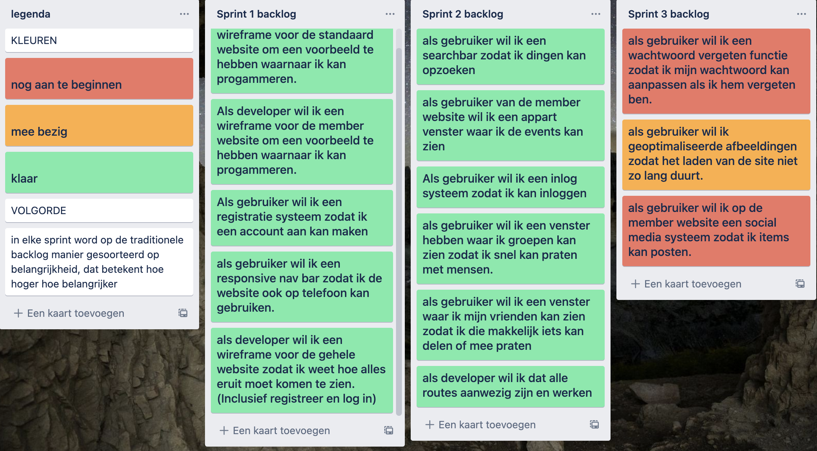
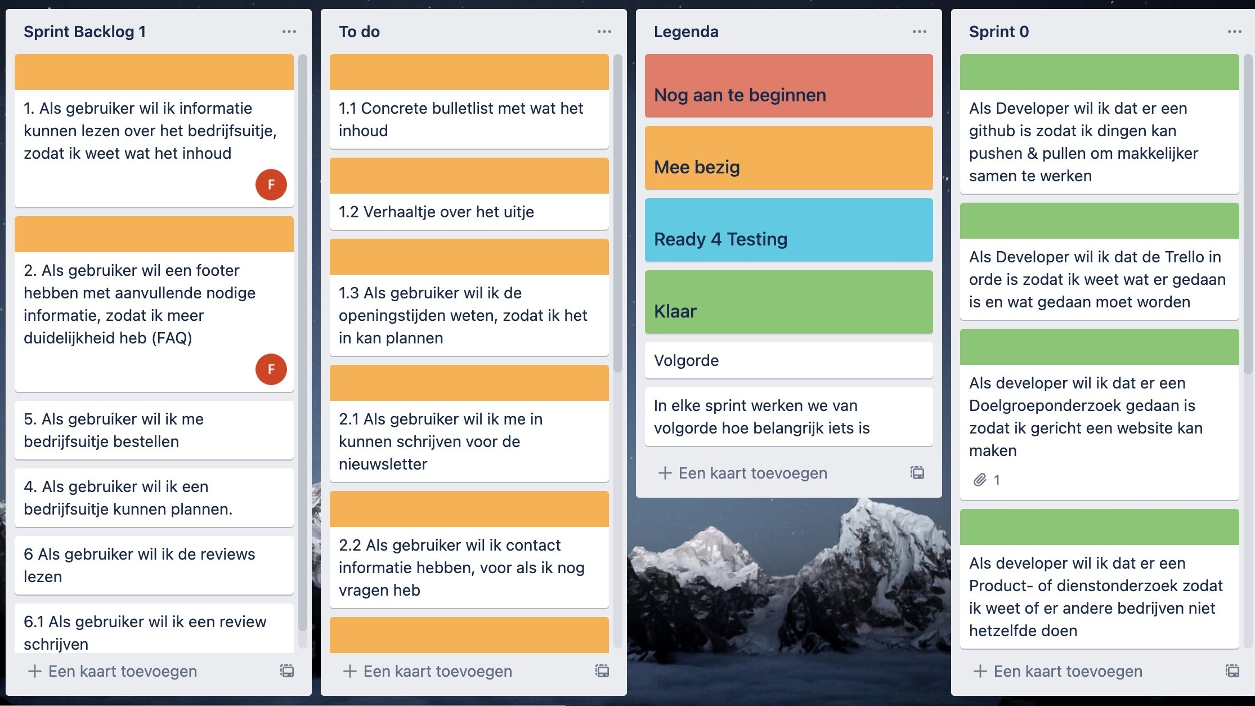
Userstories

Slide 6

Moodboard

Slide 7
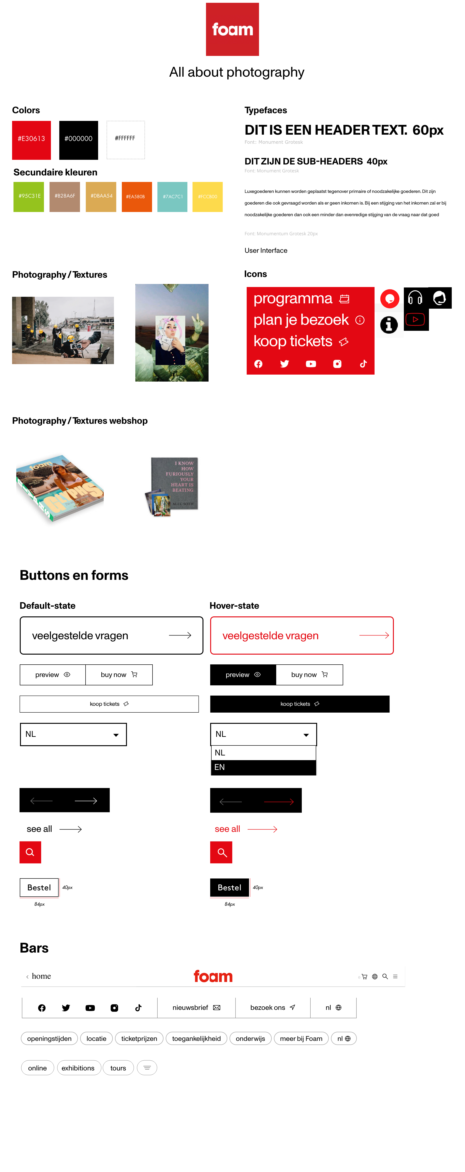
Styleboard

Slide 8
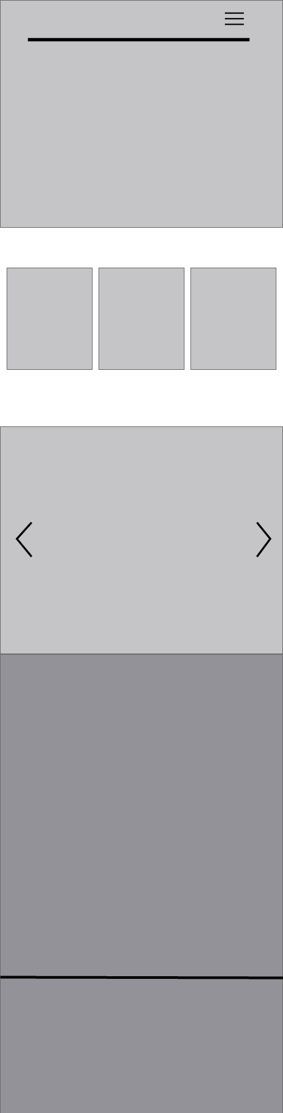
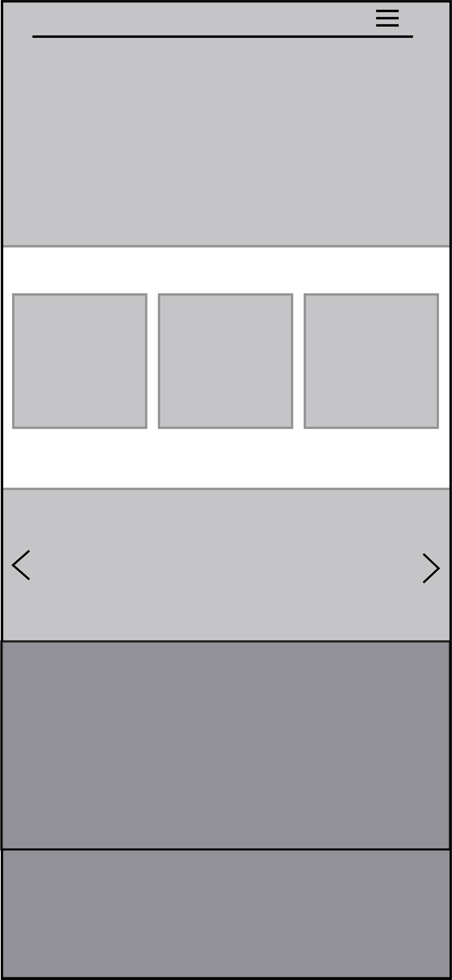
Wireframes
Iphone 13
Desktop

Slide 9
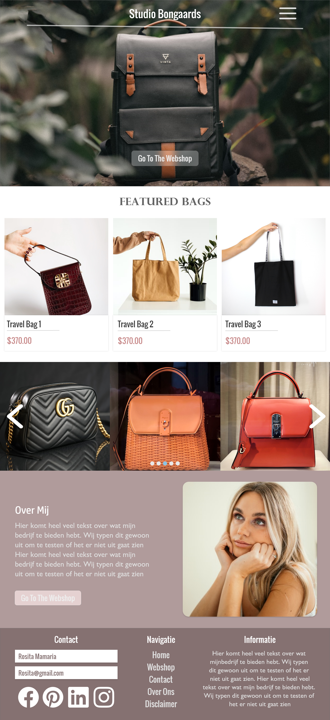
Visual design(XD)

Slide 10
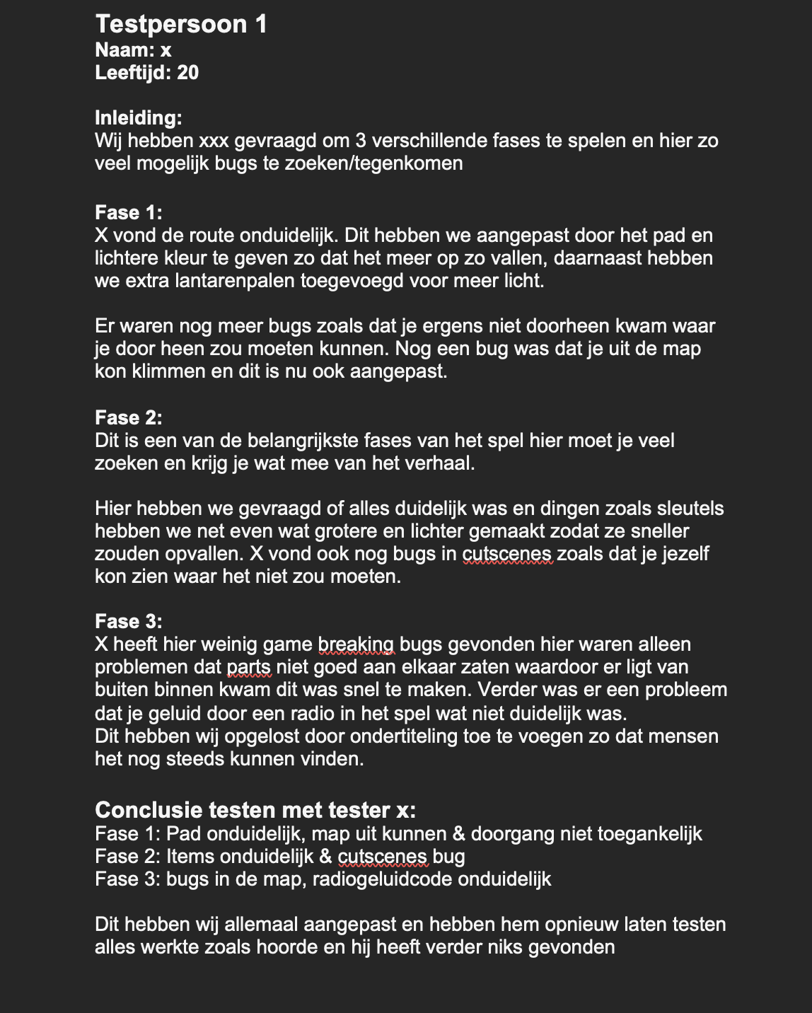
Onderzoek testen met doelgroep

Slide 11
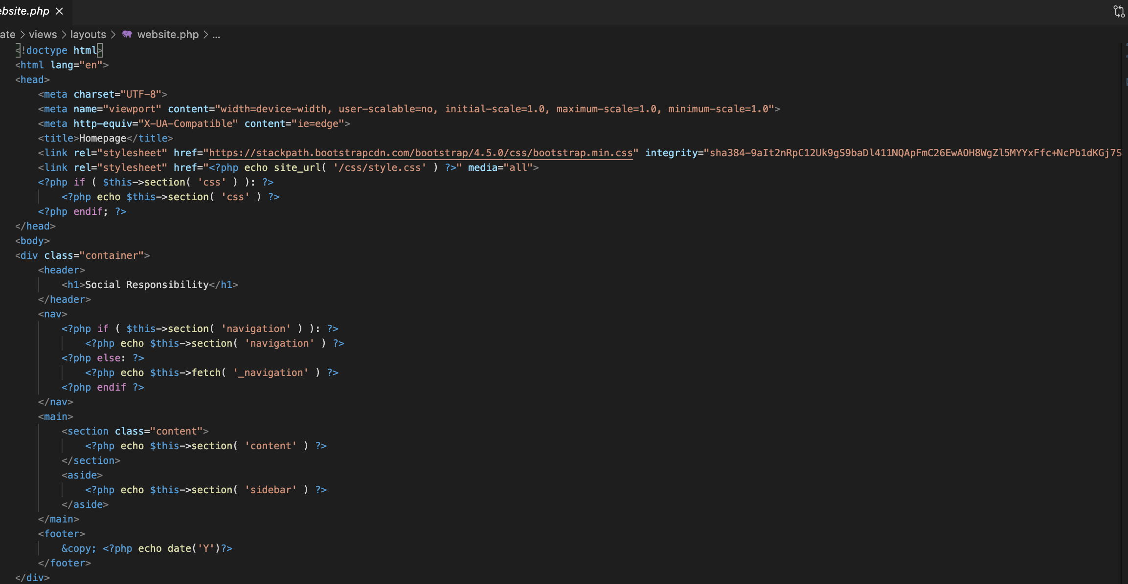
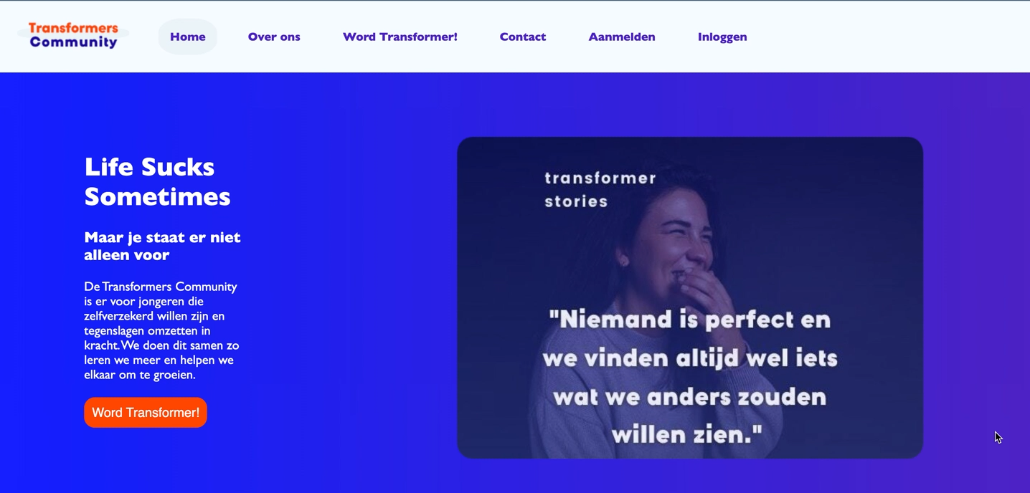
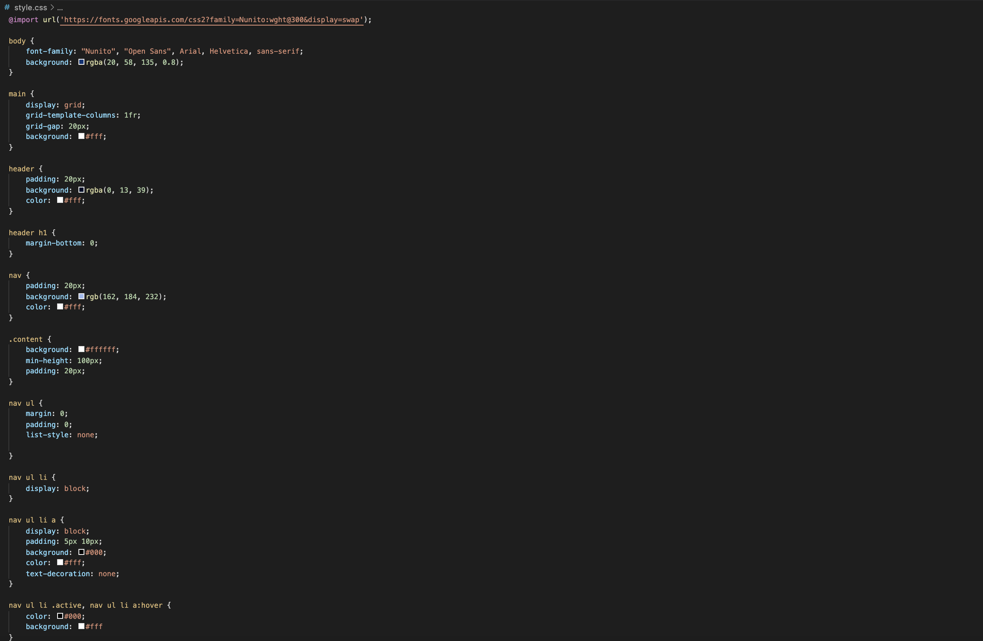

Vertaling van visueel ontwerp naar prototype d.m.v. realisatie in HTML/CSS/JS

Slide 12
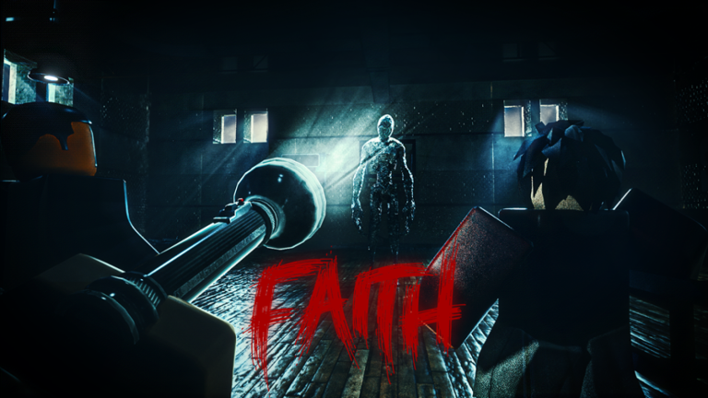
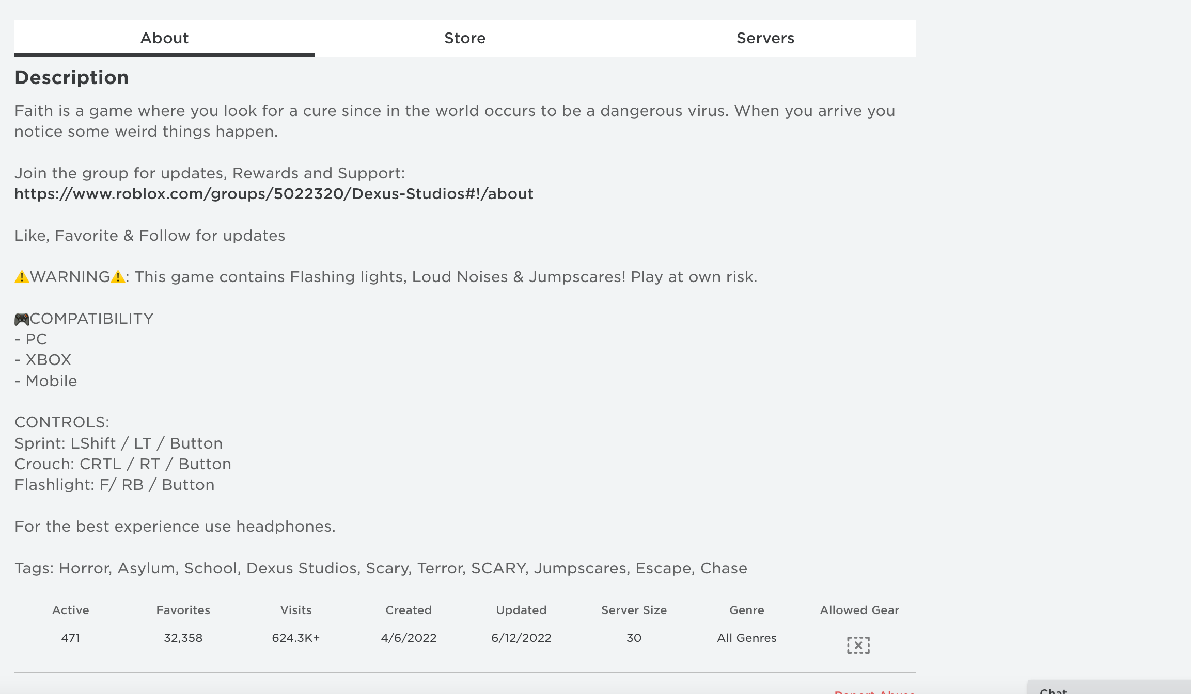
Presentatie gerealiseerd prototype
https://www.roblox.com/games/9297627871/Faith
https://www.youtube.com/watch?v=_cZo0bIYG3k
https://www.youtube.com/watch?v=wcD9vWM0MpE

